Slide 1
“DISEÑO DE UN PLAN PARA LA CREACIÓN DE UN CENTRO RECREACIONAL Y DEPORTIVO EN LA PARROQUIA DE PINTAG”
LIZETH SABRINA TRUJILLO MEZA
ING. VICTOR HUGO PACHACAMA MSC. (DIRECTOR)
ECON. EDILBERTO MENESES MGCP. (COODIRECTOR)
INGENIERÍA COMERCIAL
ABRIL 2013

Slide 2
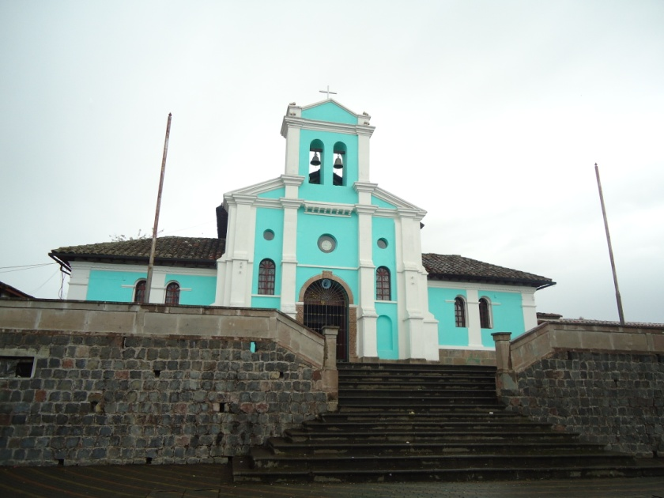
PINTAG SPORT CENTER
ESTUDIO DE MERCADO
ESTUDIO TÉCNICO
LA EMPRESA
ESTUDIO FINANCIERO
EVALUACIÓN FINANCIERA
CONCLUSIONES Y RECOMENDACIONES

Slide 3
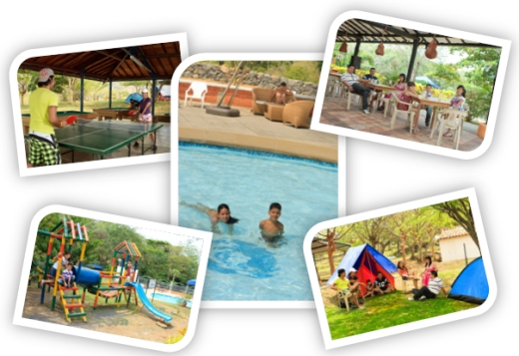
PINTAG SPORT CENTER
ESTUDIO DE MERCADO
PRODUCTO
USUARIOS
OFERTA
DEMANDA
DEMANDA CAPTADA
MARKETING MIX
RETORNAR

Slide 4
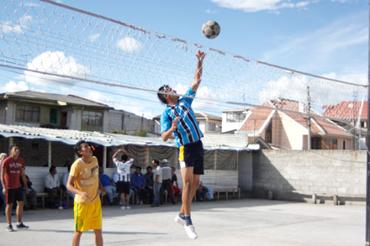
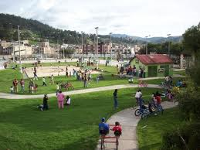
PINTAG SPORT CENTER
ESTUDIO DE MERCADO
CARACTERÍSTICAS DEL PRODUCTO
CANCHAS DEPORTIVAS
SERVICIO DE RESTAURANTE
PISCINA
PARQUEADEROS
SEGURIDAD
RETORNAR

Slide 5
PINTAG SPORT CENTER
ESTUDIO DE MERCADO
USUARIOS
Pichincha, Quito, Pintag.
Personas.
PEA.
Actividades deportivas.
RETORNAR

Slide 6
PINTAG SPORT CENTER
RESULTADOS DE LA INVESTIGACIÓN DE MERCADO
OFERTA
Otros centros recreacionales
Costo de entrada
RETORNAR

Slide 7
PINTAG SPORT CENTER
RESULTADOS DE LA INVESTIGACIÓN DE MERCADO
DEMANDA
Preferencia por el servicio
Equipamiento
Abastecimiento
Características de uso del servicio
Frecuencia de uso
RETORNAR

Slide 8
PINTAG SPORT CENTER
ESTUDIO DE MERCADO
DEMANDA HISTÓRICA Y PROYECTADA
AÑO | DEMANDA HISTÓRICA | AÑO | DEMANDA PROYECTADA
2003 | 20.918 | 2013 | 32.721
2004 | 20.922 | 2014 | 33.454
2005 | 20.926 | 2015 | 34.203
2006 | 20.930 | 2016 | 34.969
2007 | 20.935 | 2017 | 35.752
2008 | 20.939 | 2018 | 36.553
2009 | 20.943 | 2019 | 37.372
2010 | 20.948 | 2020 | 38.209
2011 | 30.617 | 2021 | 39.065
2012 | 31.303 | 2022 | 39.940
RETORNAR

Slide 9
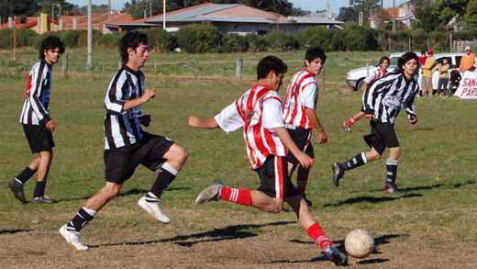
PINTAG SPORT CENTER
RESULTADOS DE LA
INVESTIGACIÓN DE MERCADO
MARKETING MIX
Producto o servicio
Precio
Plaza
Promoción
Restaurante, Juegos infantiles, espacios verdes, seguridad.
RETORNAR

Slide 10
PINTAG SPORT CENTER
ESTUDIO TÉCNICO
TAMAÑO
LOCALIZACIÓN
INGENIERÍA DEL SERVICIO
INGENIERÍA DEL PROYECTO
RETORNAR

Slide 11
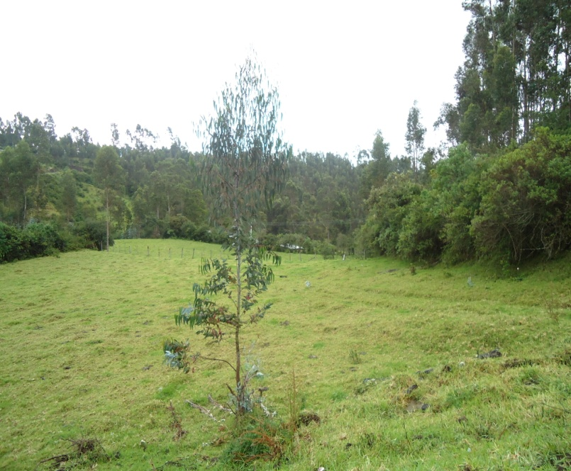
PINTAG SPORT CENTER
TAMAÑO
Espacio físico
Mercado
Recursos financieros
Capacidad del servicio
RETORNAR

Slide 12
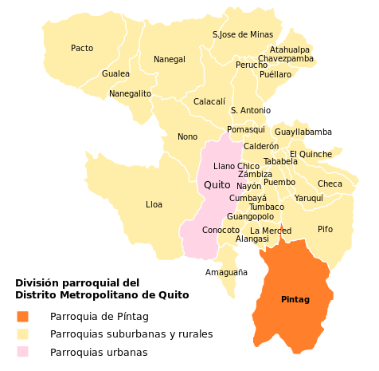
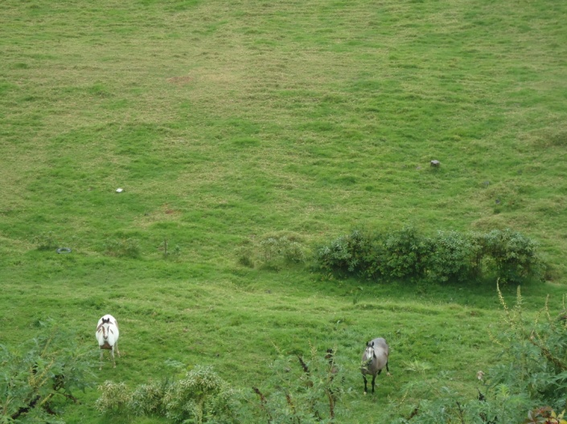
PINTAG SPORT CENTER
LOCALIZACIÓN
MACROLOCALIZACIÓN
MICROLOCALIZACIÓN
RETORNAR

Slide 13
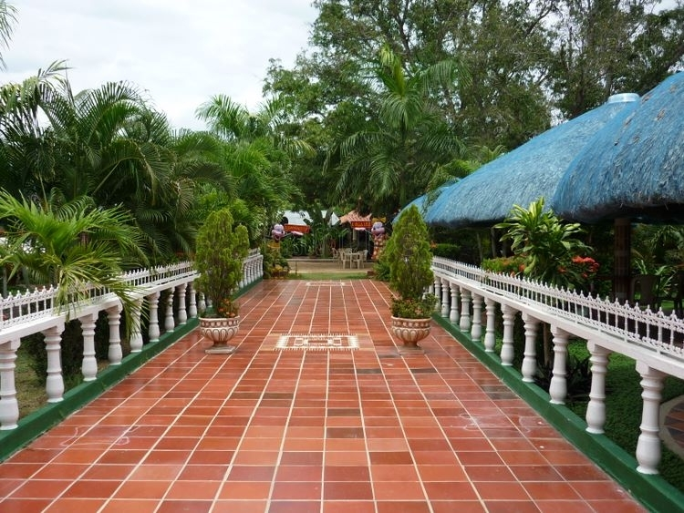
PINTAG SPORT CENTER
INGENIERÍA DEL SERVICIO
Cancela la entrada
Decide que actividad realizar
Entrada
Restaurante
Espacios verdes
Piscina
Ecuabóley
Fútbol
Juegos infantiles
RETORNAR

Slide 14
PINTAG SPORT CENTER
INGENIERÍA DEL PROYECTO
INFRAESTRUCTURA
Vestuario
Piscina
Administración y restaurante
Cancha de fútbol
Parqueaderos
Baños
Cancha de ecuabóley
SIGUIENTE

Slide 15
PINTAG SPORT CENTER
INGENIERÍA DEL PROYECTO
CADENA DE VALOR
ESTRUCTURA DE LA EMPRESA
Actividades de apoyo
RECURSOS HUMANOS
MARGEN
DESARROLLO DE LA TECNOLOGÍA
LOGÍSTICA
MARKETING Y VENTAS
SERVICIO
MARGEN
Actividades primarias
SIGUIENTE

Slide 16
PINTAG SPORT CENTER
INGENIERÍA DEL PROYECTO
REQUERIMIENTOS
RETORNAR

Slide 17
PINTAG SPORT CENTER
LA EMPRESA
RAZÓN SOCIAL, LOGOTIPO, SLOGAN
MAPA ESTRATÉGICO
PROPUESTA ESTRATÉGICA
RETORNAR

Slide 18
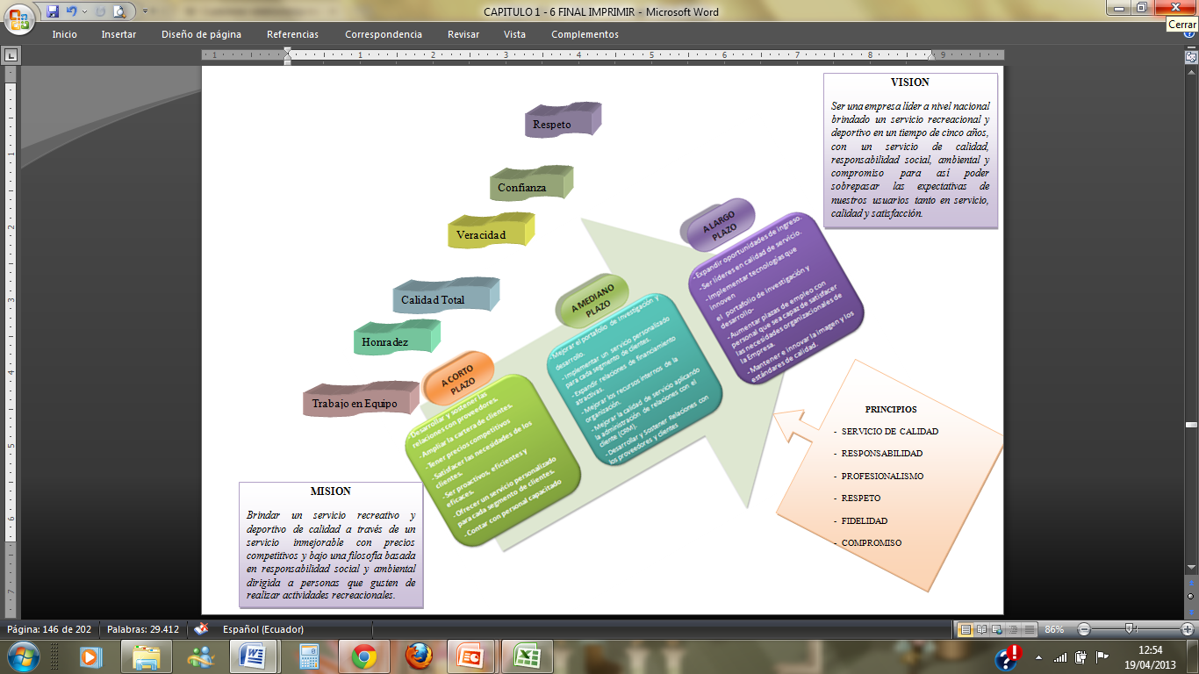
PINTAG SPORT CENTER
MAPA ESTRATÉGICO
RETORNAR

Slide 19
PINTAG SPORT CENTER
PROPUESTA ESTRATÉGICA
RETORNAR

Slide 20
PINTAG SPORT CENTER
ESTUDIO FINANCIERO
INVERSIONES Y FINANCIAMIENTO
PRESUPUESTO DE INGRESOS
ESTADOS FINANCIEROS
ESTADO DE PÉRDIDAS Y GANANCIAS
FLUJO NETO DE FONDOS
RETORNAR

Slide 21
PINTAG SPORT CENTER
ESTUDIO FINANCIERO
INVERSIONES Y FINANCIAMIENTO
FINANCIAMIENTO
CAPITAL SOCIAL = 66.508,21 (49%)
CREDITO BANCARIO = 70.000,00 (51%)
RETORNAR

Slide 22
PINTAG SPORT CENTER
ESTUDIO FINANCIERO
PRESUPUESTO DE INGRESOS
RETORNAR

Slide 23
PINTAG SPORT CENTER
ESTUDIO FINANCIERO
ESTADO DE RESULTADOS
RETORNAR

Slide 24
PINTAG SPORT CENTER
ESTUDIO FINANCIERO
FLUJO NETO DE FONDOS
RETORNAR

Slide 25
PINTAG SPORT CENTER
EVALUACION FINANCIERA
TASA MÍNIMA ACEPTABLE DE RENDIMIENTO
PARÁMETROS DE EVALUACIÓN
VALOR ACTUAL NETO
TASA INTERNA DE RETORNO
RELACIÓN BENEFICIO/COSTO
PERIODO DE RECUPERACIÓN
PUNTO DE EQUILIBRIO
ANÁLISIS DE SENSIBILIDAD
RETORNAR

Slide 26
PINTAG SPORT CENTER
EVALUACIÓN FINANCIERA
TASA MÍNIMA ACEPTABLE DE RENDIMIENTO
RETORNAR

Slide 27
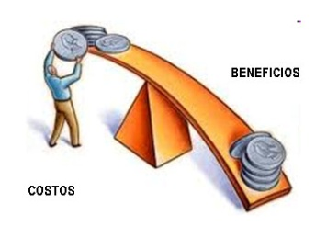
PINTAG SPORT CENTER
EVALUACIÓN FINANCIERA
VAN – TIR – R B/C – PERIODO DE RECUPERACIÓN
RETORNAR

Slide 28
PINTAG SPORT CENTER
ESTUDIO FINANCIERO
RETORNAR

Slide 29
PINTAG SPORT CENTER
EVALUACIÓN FINANCIERA
ANÁLISIS DE SENSIBILIDAD
RETORNAR

Slide 30
PINTAG SPORT CENTER
CONCLUSIONES Y RECOMENDACIONES
CONCLUSIONES
RECOMENDACIONES
RETORNAR

Slide 31
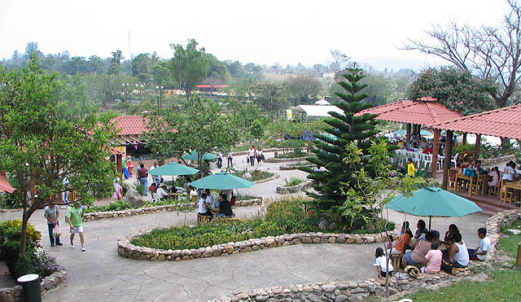
PINTAG SPORT CENTER
CONCLUSIONES
DEMANDA INSATISFECHA
UBICACIÓN ÓPTIMA
COSTOS ACCESIBLES
RENTABILIDAD
RETORNAR

Slide 32
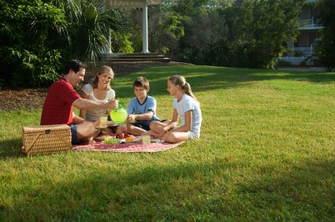
PINTAG SPORT CENTER
RECOMENDACIONES
CAMPAÑAS DE PUBLICIDAD
PROMOCIÓN DE BENEFICIOS
CAPACITACIÓN CONTINUA
DIFUSIÓN DE LA BASE FILOSÓFICA
USO DE CAPITAL DE TERCEROS
RETORNAR

Slide 33
GRACIAS
RETORNAR

